Slide 1
Číslicové integrované obvody
Programovatelné obvody

Slide 2
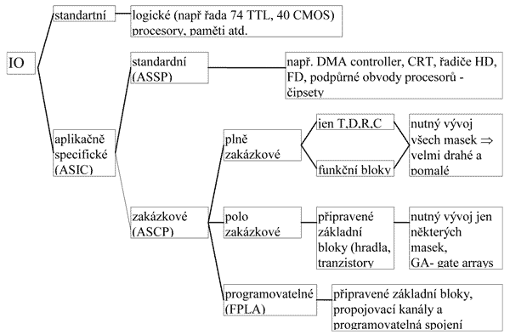
Rozdělení integrovaných obvodů

Slide 3
Programovatelné logické obvody
FPLA - field programmable logic arrays
existují dvě základní skupiny:
  Programovatelné logické obvody:
    (PLD - programmable logic devices)
    jednodušší obvody, obvykle do 100 ekv. hradel
    mohou být i složitější s 10000 ekv. hradly
    (CPLD - complex PLD)
  Programovatelná hradlová pole
    (FPGA - field programmable gate arrays)
    obsahují také okolo 1000 ekv. hradel
    na rozdíl od CPLD jsou tvořeny bloky, schopnými vytvářet i složitější funkce.

Slide 4
Konstrukce programovatelných obvodů
Požadovaná funkce se v programovatelných obvodech vytváří pomocí propojek.
Jednotlivé technologie využívají různé druhy propojek:
  Bipolární
  PLICE
  VIALINK
  Plovoucí hradla
Ty se od sebe odlišují svým provedením
a vlastnostmi.

Slide 5
Bipolární propojky
Jejich konstrukce odpovídá tavným pojistkám.
V nenaprogramovaném stavu jsou vždy vodivé.
Při programování se zvýšeným napětím přetaví
a tím se uvedou do nevodivého stavu.
Zpoždění na hradlo takovýchto obvodů je za cenu vysoké spotřeby velmi nízké (okolo 1 až 2 ns).
Přetavenou propojku nelze už znovu spojit.
Obdobná technologie se využívá u pamětí PROM.

Slide 6
Propojky PLICE
Technologie firmy ACTEL
Jedná se o propojky typu ANTI-FUSE
(obrácená pojistka)
V základním stavu nevodivé (odpor 100 MΩ).
Nevodivá dielektrická vrstva se zvýšeným napětím prorazí a propojka se stane vodivou (odpor 500 Ω).

Slide 7
Propojky VIALINK
Technologie firmy Quick Logic.
Programovatelná propojka je tvořena amorfním křemíkem mezi dvěma kovovými drahami.
Při proražení dojde k natavení kovu a jeho slití.
Tato technologie dosahuje velmi dobrého poměru odporu v nevodivém a vodivém stavu
(50 MΩ / 50 Ω).

Slide 8
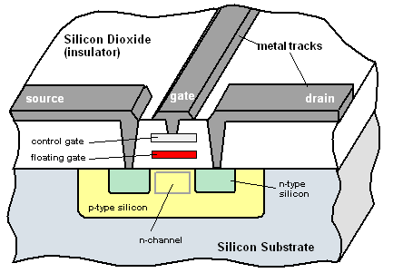
Plovoucí hradla
Základem propojky je MOSFET tranzistor
s plovoucím hradlem.
To zda tranzistor bude či nebude sepnut je řízeno
el. nábojem nahromaděným mezi plovoucím a řídícím hradlem.

Slide 9
Plovoucí hradla
Tato technologie odpovídá technologii používané
u pamětí typu EPROM.
Nenaprogramované propojky jsou nevodivé, přivedením náboje tranzistor sepne.
Zrušení stavu (odvedení náboje) lze provést ozářením ultrafialovým světlem.
Modernější varianta má ještě jedno hradlo, které slouží k mazání elektrickým polem.
Tato technologie odpovídá pamětem EEPROM (Flash paměti).

